Slide 1
Plagiátorství
Mgr. Tomáš Foltýnek, Ph.D. foltynek@fi.muni.cz
Doc. Mgr. Bohuslav Binka, Ph.D. binka@fss.muni.cz
Midjourney /imagine plagiarism

Slide 2
Opakování: Norimberský kodex (1947)
První kodifikace etických zásad výzkumu na lidech; Reakce na výzkumy prováděné nacisty během 2. světové války
Dobrovolný souhlas lidské osoby je absolutně nevyhnutelný.
Pokus by měl být takový, aby přinesl plodné výsledky pro dobro společnosti, nebyl zjistitelný jinými metodami nebo studijními prostředky a neměl by být ve své podstatě náhodný a zbytečný.
Pokus by měl být navržen a založen na výsledcích experimentů na zvířatech a na znalosti přirozené historie onemocnění nebo jiného studovaného problému tak, aby očekávané výsledky ospravedlňovaly provádění pokusu.
Pokus by měl být prováděn tak, aby se zabránilo veškerému zbytečnému tělesnému a duševnímu utrpení a zranění.
Neměl by být prováděn žádný pokus, pokud lze předpokládat, že dojde ke smrti nebo poranění. Snad kromě pokusů, kde experimentující lékaři slouží jako pokusné objekty.
Stupeň rizika, které je třeba podstoupit, by nikdy neměl překročit míru určenou humanitárním významem problému, který má být pokusem vyřešen.
Měly by být provedeny vhodné přípravy a zajištěno náležité vybavení na ochranu účastníků pokusu proti sebemenší možnosti zranění, zdravotního postižení nebo smrti.
Pokus by měly provádět pouze vědecky kvalifikované osoby. Měl by být vyžadován nejvyšší stupeň dovedností a péče při všech fázích pokusu u všech účastníků pokusu.
Během pokusu by měl mít účastník možnost pokus ukončit, pokud se dostal do takového tělesného nebo duševního stavu, kdy mu pokračování v pokusu přijde nemožné.
Odpovědný vědec musí být připravený ukončit pokus v kterékoli fázi, má-li, na základě svých nejlepších zkušeností, důvod věřit, že by pokračování v pokusu mohlo mít za následek zranění, postižení nebo smrt pokusného objektu.

Slide 3
Opakování: Belmontská zpráva (1978)
Reakce na „Tuskegee Syphyllis Study v USA “ (1972)
Zkoumání průběhu syfilitidy na afroameričanech, kterým nebyl podán penicilin
Základní principy
Úcta k lidem: Respekt lidské autonomie, důstojnost účastníků výzkumu
Anonymita, důvěrnost
Užitečnost: Maximalizovat přínosy výzkumu, minimalizovat rizika pro účastníky, požadavek neškodit
Spravedlivost: férovost při výběru subjektů, rovnost
Vodítko pro posuzování výzkumu etickými komisemi
Základní principy shodné s dalšími dokumenty
Ženevská deklarace (1947), Helsinská deklarace (1964),…

Slide 4
Opakování: FFP
Na základě dotazníků od 227 účastníků World Research Integrity Conference (Bouter et al., 2018)
Fabrication
Falsification
Plagiarism
Četnost
Závažnost

Slide 5
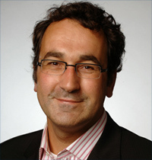
Opakování: Fabrikace dat
Diederik Stapel
Bývalý profesor sociální psychologie
Tilburg University, Nizozemsko
Metodika jeho práce
Vymyslel experiment (hypotézy, metodika, dotazník,…)
Předstíral, že jej provedl
Vytvořil všechna data tak, aby podporovala hypotézu
Obří skandál v roce 2011 otřásl Nizozemskem
Ztráta důvěry společnosti ve vědeckou komunitu
Příležitost k nastavení procesů, které významně zvýšily kvalitu výzkumu
Zdroj obrázku: https://retractionwatch.com/category/diederik-stapel/

Slide 6
Opakování: Falšování dat
Wakefield, A., et al. (1998): Ileal-lymphoid-nodular hyperplasia, non-specific colitis, and pervasive developmental disorder in children. The Lancet. 351 (9103): 637–41
Článek „prokazující“ spojitost MMR vakcíny a autismu
Zmanipulovaný výběr pacientů
Výzkum financován výrobcem konkurenční vakcíny
Stažen v roce 2010
Stále žije na konspiračních serverech
Posiluje nedůvěru k očkování

Slide 7
Opakování: Plagiátorství
Německý ministr obrany Karl-Theodor zu Guttenberg
Maďarský president Pál Schmitt
Rumunský premiér Victor Ponta
První dáma USA Melania Trump
Rumunská ministryně školství Ecaterina Andronescu
Kazašská náměstkyně ministra školství Fatima Zhakypova
Chorvatský ministr školství Pavo Barišić
Vice-prezident USA Joe Biden
64 rektorů v Rusku
Rumunská Policejní akademie
Česká ministryně spravedlnosti Taťána Malá
Slovenský premiér Igor Matovič
…
OISV [CC BY-SA 3.0]
Photo: Michael Lucan, License: CC-BY-SA 3.0 de
Photo: Európa Pont [CC BY 2.0]
Partidul Social Democrat from Romania [CC BY 2.0]

Slide 8
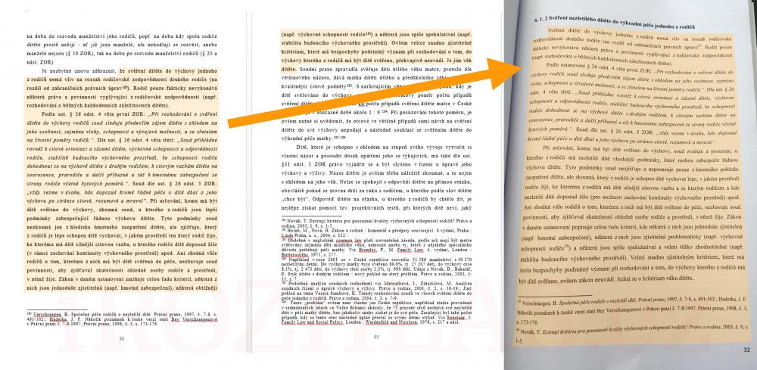
Opakování: ČR: Ministryně spravedlnosti Taťána Malá
Červenec 2018
První diplomová práce – rodinné právo
5 % převzato bez řádné citace
Druhá diplomová práce – chov králíků (MENDELU)
16 ze 48 stran převzato z jiné DP
Odmítání obvinění
Žádná pravidla neporušila, postupovala podle pokynů vedoucího práce
„[Plagiát] je u shody ze 40 až 50 procent.“
Rezignovala po 13 dnech v úřadu
Případ ztvárněn jako vzdělávací materiál ENAI

Slide 9
Opakování: Důsledky
Důsledky plagiátorství politiků (Tudoroiu, 2017)
Občané vnímají vzdělávací systém jako zkorumpovaný
Skandály snižují důvěru občanů v demokratické instituce
„[Plagiátorství] představuje přímou, agresivní a účinnou hrozbu pro demokracii jako takovou“
Lze zobecnit i mimo plagiátorství a mimo politiku
Skandály nejsou jen problém konkrétní osoby či instituce!

Slide 10
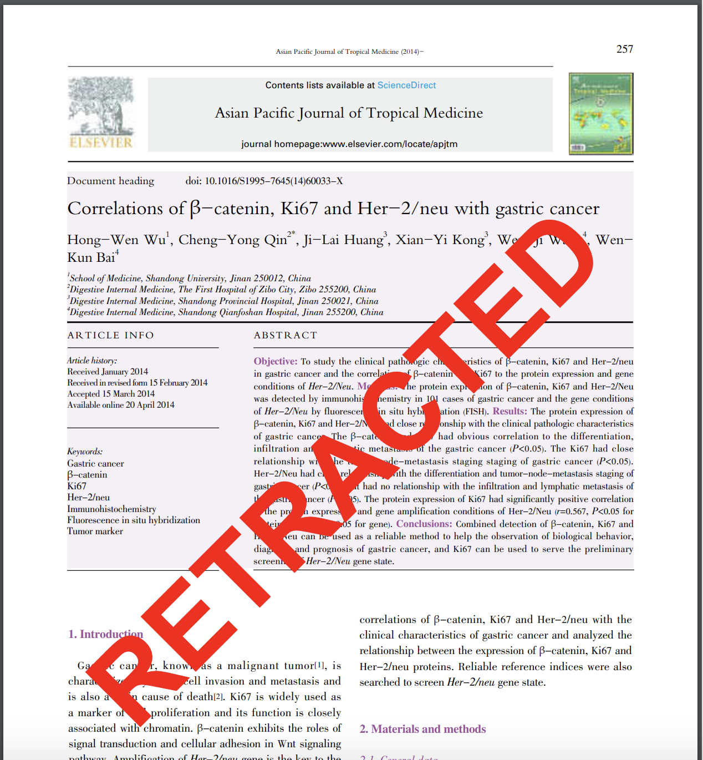
Opakování: Ovlivňuje plagiátorství pravdu?
COPY(TRUE) = TRUE; COPY(FALSE) = FALSE
EDIT(COPY(TRUE)) → FALSE
Autorství
Hodnocení akademiků na základě počtu publikací
Kariérní postup
Výzkumné granty
Rozdělování peněz na základě počtu publikací
Metastudie

Slide 11
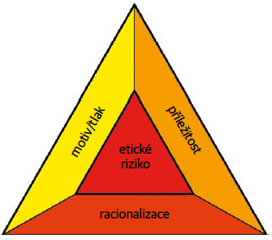
Opakování: Příčiny podvodného jednání
Tlak / Motiv
Potřebuji ukončit předmět/studium
Potřebuji více publikací
Příležitost
Nedostatečná detekce
Racionalizace
Dělají to všichni
Zhodnocení rizik a zisku
DavidBailey [CC BY-SA 4.0]

Slide 12
Co je to plagiátorství?
Midjourney /imagine plagiarism

Slide 13
Příklad č. 1 (2017)
Notes:
Workshop začíná ukázkami konkrétních skutečných případů plagiátorství.
Příklad 1:
V diplomové práci odevzdané v roce 2017 nalezl systém Theses shodu 24 % (screenshoty na pravé straně). Vedoucí práce si prohlídl shodné dokumenty a všiml si, že jeden z nich je starší závěrečná práce z jiné univerzity (screenshoty na levé straně). Po tom, co si tuto práci prohlídl, zjistil, že nově odevzdaná práce je z ní kompletně opsaná – akorát všechny věty byly pečlivě převyprávěny vlastními slovy (viditelné na dalších slajdech).
Následek: disciplinární komise a vyloučení ze studia.

Slide 14
Příklad č. 1 (2017)

Slide 15
Příklad č. 1 (2017)

Slide 16
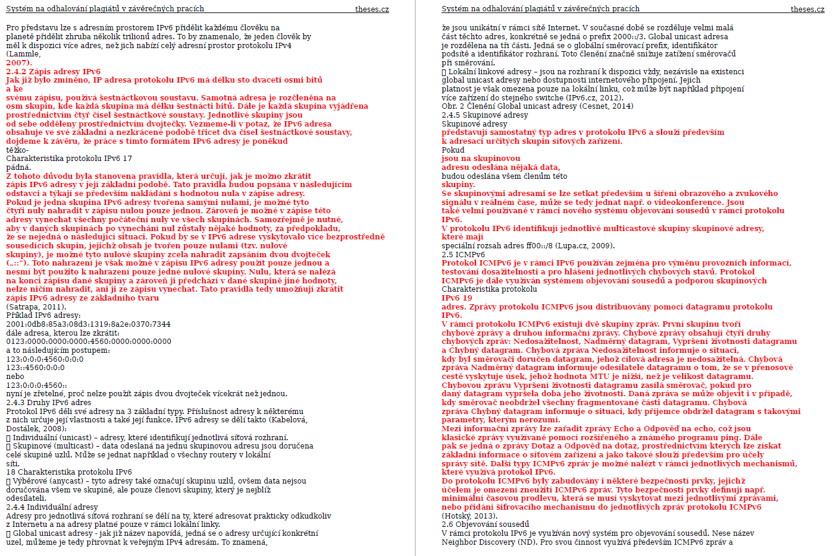
Příklad č. 2 (2017)

Slide 17
?
Co si představíte pod pojmem
plagiátorství?

Slide 18
Definice plagiátorství
využití (myšlenek, obsahu, nebo struktury) jiného díla bez řádného uvedení odkazu na zdroj k získání určité výhody tam, kde se očekává původní dílo
the use of ideas, content, or structures
without appropriately acknowledging the source
to benefit in a setting where originality is expected
Foltýnek, T., Meuschke, N., & Gipp, B. (2019). Academic Plagiarism Detection: A Systematic Literature Review. ACM Comput. Surv., 52(6), 112:1--112:42. https://doi.org/10.1145/3345317

Slide 19
Definice plagiátorství
Obecná definice
Využití jiných zdrojů bez jejich řádného uvedení
Typicky zahrnuje
Použití práce někoho jiného a její prezentování jako práce vlastní
Nesprávné citování a odkazování na práci někoho jiného
Okopírování tabulek, obrázků, grafů atd. bez uvedení zdroje
Nepřiznání cizího přispění k prezentované práci
Autoplagiátorství (opětovné využití vlastního díla)
Může být úmyslné či neúmyslné
Notes:
Tip: pokud má Vaše instituce vlastní definici, přidejte ji pro úplnost také.

Slide 20
Co není plagiátorství
Zdroj nemusíme uvádět u:
Všeobecně známých informací
Informací všeobecně známých v rámci daného oboru
Cizí přispění, které neovlivňuje obsah a myšlenky:
Jazyková korektura
Typografická korektura
Formátování práce

Slide 21
Autorský zákon
Do práva autorského nezasahuje ten, kdo
užije v odůvodněné míře výňatky ze zveřejněných děl jiných autorů ve svém díle,
užije výňatky z díla nebo drobná celá díla pro účely kritiky nebo recenze … a užití bude v souladu s poctivými zvyklostmi a v rozsahu vyžadovaném konkrétním účelem,
užije dílo při vyučování pro ilustrační účel nebo při vědeckém výzkumu … a nepřesáhne rozsah odpovídající sledovanému účelu
Vždy se musí uvést: jméno autora, název díla a pramen
(121/2000 Sb. Autorský zákon)

Slide 22
Citace a práce se zdroji

Slide 23
?
Proč je potřeba uvádět odkazy na zdroje, které jsme používali?
Notes:
https://www.menti.com/fjz1xsf9vo
88 42 5

Slide 24
Proč citovat a uvádět zdroje?
Důvěryhodnost autora
Ocenění práce ostatních
Umožnit čtenářům dohledat původní zdroje a informace v nich
Prevence plagiátorství

Slide 25
Práce se zdroji – základní pojmy
(Doslovná) citace
Parafráze
Odkaz (= reference = citace)
= odkaz v textu, kterým odkazujeme na použitý zdroj uvedený v soupisu literatury
V půlnočním království se nesmí zpívat (Zeman, 1952).
Bibliografický záznam (= bibliografická citace = bibliografie)
= záznam daného citovaného zdroje, který obsahuje údaje o něm, které potřebujeme k jeho identifikaci
Jsou uspořádané podle používaného citačního stylu v seznamu použité literatury
ZEMAN, Bořivoj. Pyšná princezna. Praha, 1952.

Slide 26
Jak využít cizí text ve vlastním textu
Doslovná citace
= převzetí obsahu slovo od slova
vyznačená (uvozovky nebo kurziva)
používáme minimálně, pouze v nezbytných případech
Švec říká: „Nejsi zdejší, viď? Jinak bys věděl, že je u nás v Půlnočním království zakázáno zpívat!“ (Zeman, 1952)
Parafráze
= vlastními slovy myšlenky jiných autorů, neměníme původní význam
v textu nevyznačujeme
Švec poznal, že král Miroslav je cizinec, protože neví, že v Půlnočním království není zpěv povolen (Zeman, 1952).
(Zdroj: Pyšná princezna, 1952)

Slide 27
Citační styl
= soubor formálních pravidel pro citování
Určuje, jak mají vypadat odkazy, bibliografický záznam, seznam literatury
Určuje obsah položek, jejich pořadí, formátování,…
Existuje velké množství stylů
Volba stylu záleží na „zadavateli“ textu
V jedné práci vždy jen jeden citační styl!

Slide 28
Tři „O“ proti plagiátorství
Odlišit převzaté myšlenky od vlastních
Označit původní zdroj tak, aby se dal dohledat
Odkázat na původní zdroj

Slide 29
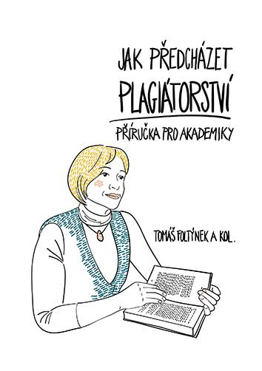
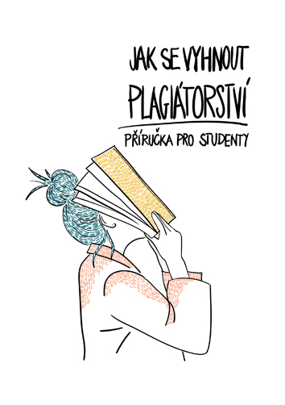
Užitečné materiály
Jak se vyhnout plagiátorství: Příručka pro studenty https://karolinum.cz/knihy/foltynek-jak-se-vyhnout-plagiatorstvi-24022
Jak předcházet plagiátorství ve studentských pracích https://karolinum.cz/knihy/foltynek-jak-predchazet-plagiatorstvi-ve-studentskych-pracich-24082
Checklisty pro etické psaní závěrečných prací https://www.academicintegrity.eu/wp/bridge-checklists/
Databáze vzdělávacích materiálů ENAI https://academicintegrity.eu/materials/

Slide 30
Kde je hranice plagiátorsví?
Autoři:
Tomáš Foltýnek
Dita Henek Dlabolová
Irene Glendinning / Coventry University
Ansgar Schäfer / Universität Konstanz
Reference:
Impact of Policies for Plagiarism in Higher Education across Europe – projekt LLP/Erasmus
European Network for Academic Integrity – projekt Erasmus+ Strategic Partnerships
CRP 2020 Prevence plagiátorství. Podpořeno MŠMT

Slide 31
Kde je hranice plagiátorství?
Nyní projdeme 8 scénářů.
Pro každý platí, že 40 % studentské práce se shoduje s jinými zdroji.
Pro každý příklad si rozmyslete, zda se jedná o:
Je závažné plagiátorství
Je plagiátorství
Nejste si jistí
Není plagiátorství

Slide 32
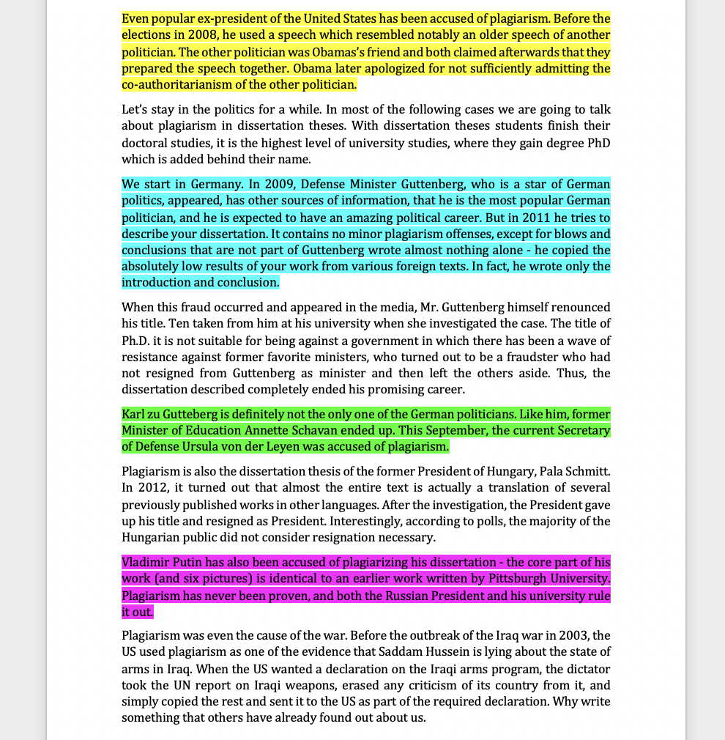
Scénář č. 1
slovo od slova bez uvozovek, bez odkazů v textu, bez uvedení zdrojů v seznamu literatury
40 %

Slide 33
Scénář č. 2
slovo od slova bez uvozovek, zdroje jsou uvedeny v seznamu literatury, odkazy v textu chybí
40 %

Slide 34
Scénář č. 3
slovo od slova bez uvozovek, zdroje jsou uvedeny v seznamu literatury, v textu jsou na ně odkazy
40 %

Slide 35
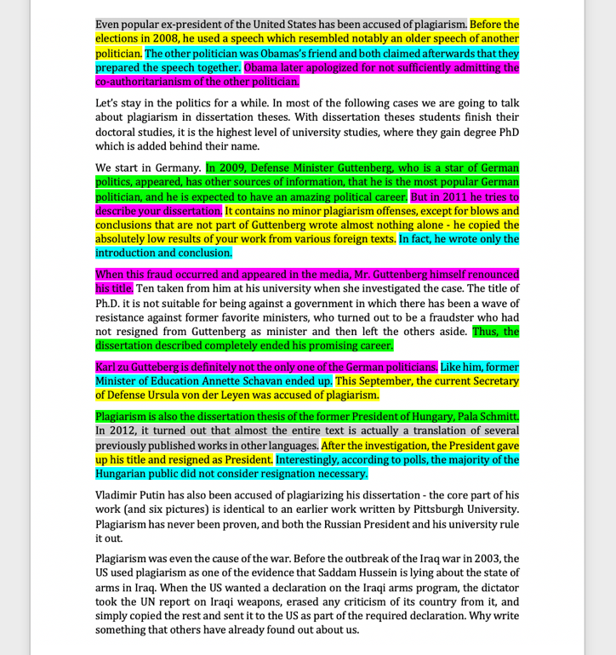
Scénář č. 4
skládá se z mnoha krátkých frází z mnoha zdrojů, bez uvozovek, bez odkazů v textu, bez uvedení zdrojů v seznamu literatury
40 %

Slide 36
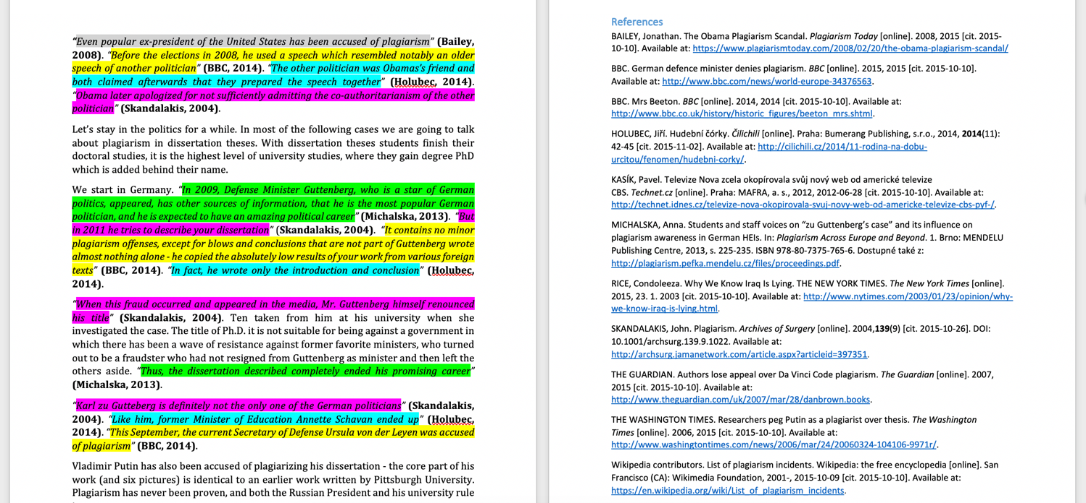
Scénář č. 5
skládá se z mnoha krátkých frází z mnoha zdrojů, vyznačených uvozovkami, v textu jsou odkazy na zdroje, ty jsou uvedeny v seznamu literatury
40 %

Slide 37
Scénář č. 6
s některými slovy změněnými, bez uvozovek, bez odkazů v textu, bez uvedení zdrojů v seznamu literatury
40 %

Slide 38
Scénář č. 7
s některými slovy změněnými, bez uvozovek, zdroje jsou uvedeny v seznamu literatury, odkazy v textu chybí
40 %

Slide 39
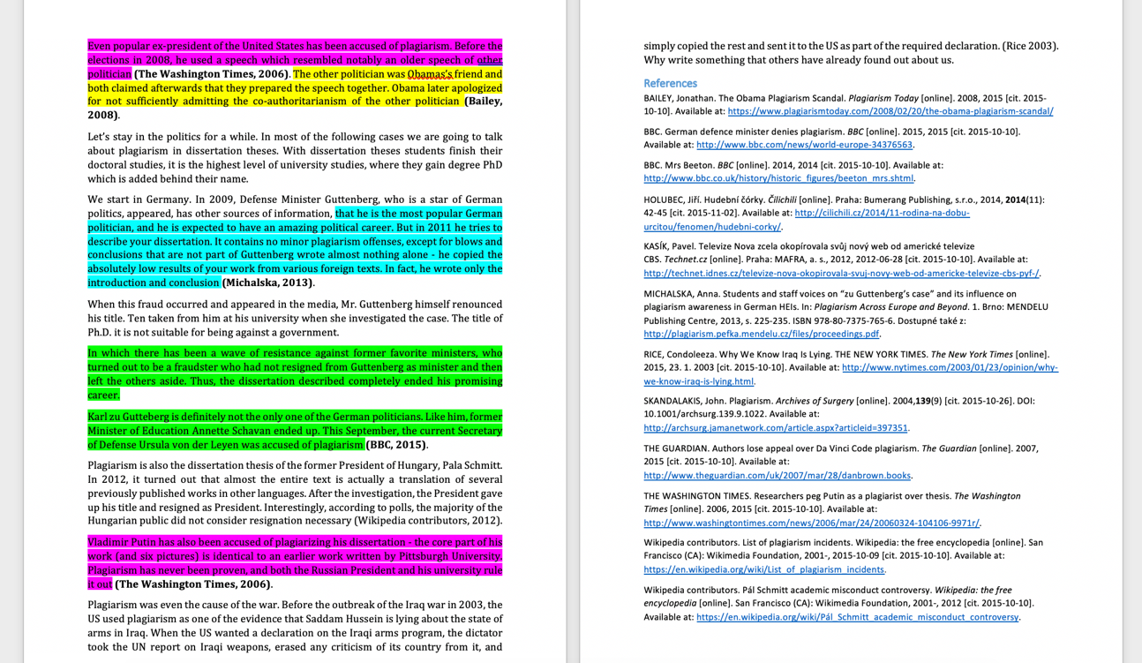
Scénář č. 8
s některými slovy změněnými, zdroje jsou uvedeny v seznamu literatury, v textu jsou na ně odkazy
40 %

Slide 40
 | 40 % práce studenta pochází z jiných zdrojů…
1. | slovo od slova bez uvozovek, bez odkazů v textu, bez uvedení zdrojů v seznamu literatury
2. | slovo od slova bez uvozovek, bez odkazů v textu, zdroje jsou uvedeny v seznamu literatury
3. | slovo od slova bez uvozovek, v textu jsou odkazy na zdroje, zdroje jsou uvedeny v seznamu literatury
4. | skládá se z mnoha krátkých frází z mnoha zdrojů, bez uvozovek, bez odkazů v textu, bez uvedení zdrojů v seznamu literatury
5. | skládá se z mnoha krátkých frází z mnoha zdrojů, vyznačených uvozovkami, v textu jsou odkazy na zdroje, ty jsou uvedeny v seznamu literatury
8. | s některými slovy změněnými, bez uvozovek, v textu jsou odkazy na zdroje, zdroje jsou uvedeny v seznamu literatury

Slide 41
Scénář č. 1
slovo od slova bez uvozovek, bez odkazů v textu, bez uvedení zdrojů v seznamu literatury
40 %

Slide 42
Scénář č. 2
slovo od slova bez uvozovek, zdroje jsou uvedeny v seznamu literatury, odkazy v textu chybí
40 %

Slide 43
Scénář č. 3
slovo od slova bez uvozovek, zdroje jsou uvedeny v seznamu literatury, v textu jsou na ně odkazy
40 %

Slide 44
Příklad: z blogu pana Jablka
Mrkev říká o Citronovi: Citron je žlutý.
Dále dodává, že je to citrus.
Mrkev také zmiňuje, že Citron je kyselý.
A Citron je slaný.
Mrkev také odhalila velmi překvapující fakt, že Citron roste na stromech!

Slide 45
Příklad: z blogu pana Jablka
Mrkev říká o Citronovi: Citron je žlutý.
Dále dodává, že je to citrus.
Mrkev také zmiňuje, že Citron je kyselý.
A Citron je slaný.
Mrkev také odhalila velmi překvapující fakt, že Citron roste na stromech!

Slide 46
Příklad: z blogu pana Jablka
Mrkev říká o Citronovi: Citron je žlutý.
Dále dodává, že je to citrus.
Mrkev také zmiňuje, že Citron je kyselý.
A Citron je slaný.
Mrkev také odhalila velmi překvapující fakt, že Citron roste na stromech!

Slide 47
Scénář č. 4
skládá se z mnoha krátkých frází z mnoha zdrojů, bez uvozovek, bez odkazů v textu, bez uvedení zdrojů v seznamu literatury
40 %

Slide 48
Scénář č. 5
skládá se z mnoha krátkých frází z mnoha zdrojů, vyznačených uvozovkami, v textu jsou odkazy na zdroje, ty jsou uvedeny v seznamu literatury
40 %

Slide 49
Scénář č. 6
s některými slovy změněnými, bez uvozovek, bez odkazů v textu, bez uvedení zdrojů v seznamu literatury
40 %

Slide 50
Scénář č. 7
s některými slovy změněnými, bez uvozovek, zdroje jsou uvedeny v seznamu literatury, odkazy v textu chybí
40 %

Slide 51
Scénář č. 8
s některými slovy změněnými, zdroje jsou uvedeny v seznamu literatury, v textu jsou na ně odkazy
40 %

Slide 52
Autorství
Midjourney /imagine authorship

Slide 53
Kritéria (spolu)autorství podle COPE
COPE (Comittee for Publication Ethics) převzalo kritéria od ICMJE (International Committee of Medical Journal Editors)
(Spolu)autorem se osoba stává právě tehdy, když splní každé z následujících kritérií:
Významný přínos k myšlence a návrhu díla, nebo sběr, analýza nebo interpretace dat
Vytváření díla nebo kritické zhodnocení jeho myšlenek
Souhlas s výslednou podobou díla k publikování
Přijetí (spolu)odpovědnosti za dílo jako celek

Slide 54
Jaké cizí přispění by mělo být přiznáno?
Jakékoliv využití jiných osob, zdrojů a nástrojů, které ovlivnilo myšlenky nebo vytvářelo obsah, by mělo být řádně přiznáno
Tedy i využití AI, pokud ovlivňuje myšlenky nebo obsah, musí být řádně přiznáno
Konkrétní podoba se může lišit
Pokud je to možné, měl by být uveden i prompt
Využití služeb, zdrojů a nástrojů, které ovlivňují pouze formu, je v pořádku
jazyková a stylistická korektura, slovník synonym,…

Slide 55
Jaké cizí přispění by mělo být přiznáno?
Je slušné přiznat i cizí přispění k formě
Formy přiznání
Obecně k celé práci: Poděkování / Acknowledgement
Ovlivnění procesu: Metodika, Úvod
Konkrétní část: Uvést v daném místě
Konstatování v textu, přímá citace, poznámka pod čarou…
Hlavní zásada: Být transparentní
Co je smyslem odkazování?
U statických zdrojů: Možnost dohledat původ myšlenky
U jiných osob: Přiznat kredit původnímu autorovi myšlenky
U generativní AI: Posoudit intelektuální přínos autora
Podrobnější diskuse viz přednášky o plagiátorství a AI

